Slide 1
XML Projekt- Password Saver
Antonio Gulić

Slide 2
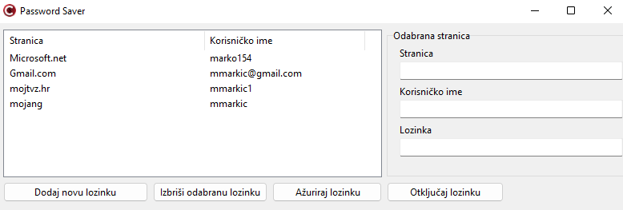
Glavni prozor

Slide 3
Dodavanje nove lozinke
Ispunjavanjem polja sa desne strane i pritiskom na gumb dodaj novu lozinku, lozinka se zajedno sa korisničkim imenom i nazivom stranice sprema u xml document, sve lozinke u xml dokumentu su enkriptirane

Slide 4
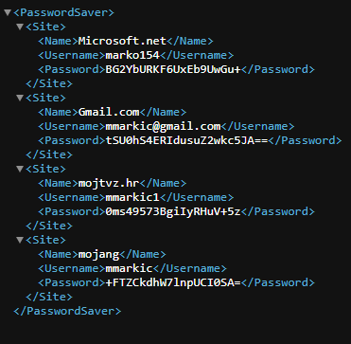
Xml document sa enkriptiranim lozinkama

Slide 5
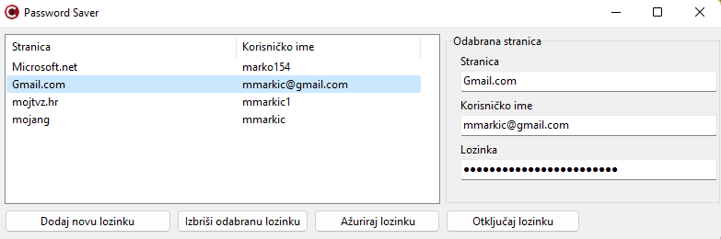
Klikom na određenu lozinku ona se poavljuje sa strane
Promjenom polja sa desne strane i klikom na gumb ažuriraj lozinku mijenjaju se podatci u xml dokumentu za odabranu stranicu

Slide 6
Brisanje lozinke
Klikom na gumb Izbriši odabranu lozinku podatci o odabranoj stranici se brišu iz xml dokumenta

Slide 7
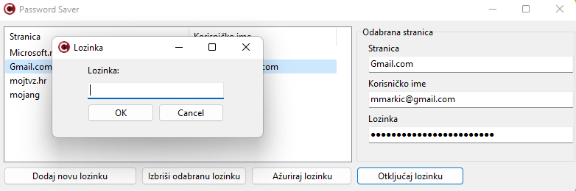
Otključavanje lozinke
Pritiskom na gumb Otključaj lozinku otvara se novi prozor u koji se traži unos glavne lozinke za dekripciju

Slide 8
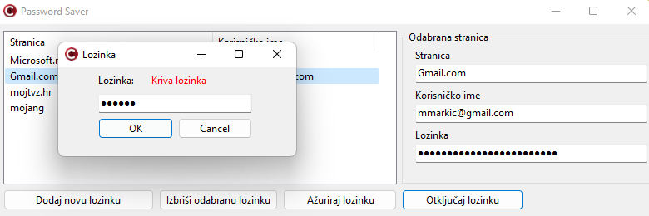
Unosom krive glavne lozinke ispisuje se poruka kriva lozinka

Slide 9
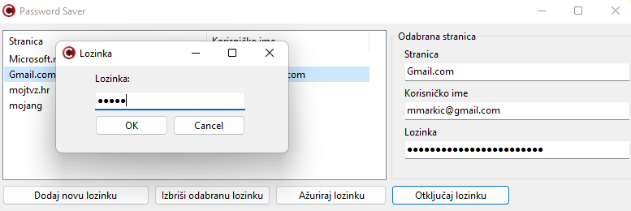
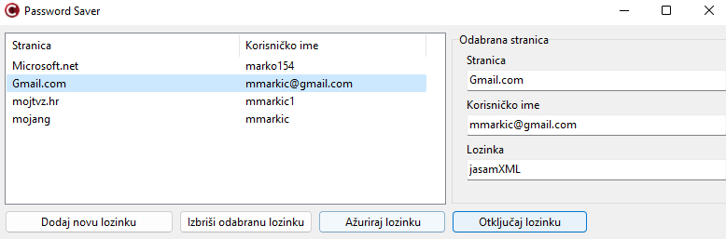
Unosom točne glavne lozinke odabrana lozinka na formi jedan se dekriptira i pokazuje sa desne strane
Trenutna glavna lozinka je admin

